Slide 1
Krótka charakterystyka programu Access i
systemu zarządzania bazami danych MySQL

Slide 2
komponenty programu
MS Access
Tabele
Relacje
Kwerendy
Formularze
Raporty
Makra
Moduły VBA
mogą być generowane przy pomocy kodu SQL, albo przy
użyciu narzędzi graficznych (w praktyce, w przypadku
programu MS Access stosuje się głównie tę drugą możliwość)
narzędzia pomocnicze, umożliwiają np. tworzenie
interfejsów przyjaznych dla użytkownika

Slide 3
komponenty programu
MS Access
Tabele
Relacje
Kwerendy
Formularze
Raporty
Makra
Moduły VBA
komponenty systemu MySQL
Tabele
Relacje
Kwerendy
w wersji najbardziej podstawowej nie ma tutaj
ani narzędzi wspomagających tworzenie bazy
przez programistę, ani narzędzi pozwalających
tworzyć interfejs dla użytkownika końcowego

Slide 4
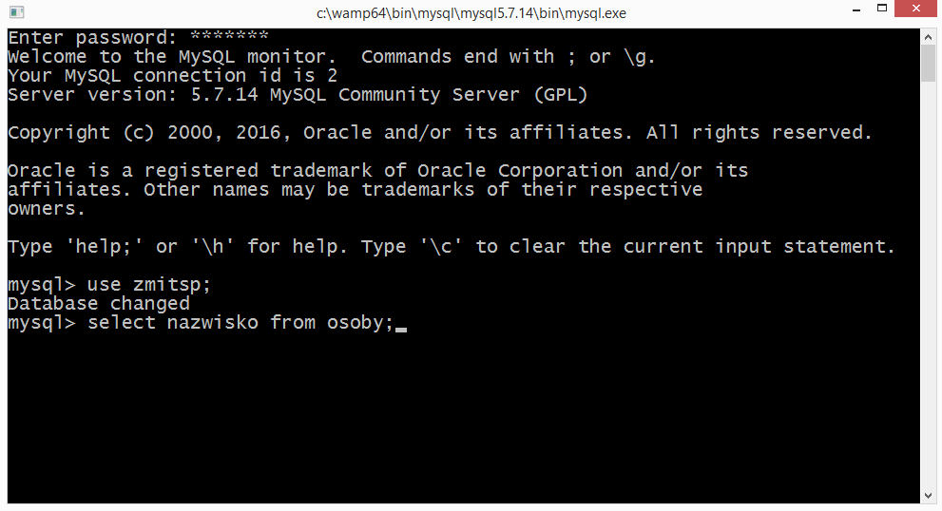
tutaj wpisywany mogą być polecenia SQL

Slide 5
Praca w trybie konsolowym stanowi najbardziej podstawowy tryb pracy
dla MySQL (w praktyce stosuje się zaś często inne „okienkowe” rozwiązania).
Podobnie jest dla innych systemów zarządzania bazami danych. Można przyjąć, że
tryb konsolowy jest zawsze trybem podstawowym, nawet jeśli używane są
wygodniejsze programy narzędziowe.

Slide 6
pakiet użytecznych programów
do przygotowywania aplikacji
internetowych
WAMP
Windows - system operacyjny
Apache – serwer udostępniający strony internetowe
MySQL – system zarządzania bazami danych
PHP - język programowania
przeznaczony do współpracy z kodem HTML

Slide 7
Przypadek bardzo prostego kodu w języku HTML
serwer stron internetowych
odbiór pliku *.html, który jest
wyświetlany przez przeglądarkę
zgodnie z kodem
wpisanie adresu strony
internetowej do przeglądarki
użytkownik Internetu

Slide 8
w dużym uproszczeniu,
w zasadzie to już wykracza
poza ramy przedmiotu
Bazy Danych
Przypadek kodu w języku HTML zawierającego
fragmenty napisane w innych językach
serwer stron internetowych
przed przekazaniem pliku, dodatkowe
przetwarzanie po stronie serwera
wpisanie adresu strony
internetowej do przeglądarki
odbiór pliku *.html, który jest
wyświetlany przez przeglądarkę
zgodnie z kodem
dodatkowe przetwarzanie pliku
po stronie użytkownika
użytkownik Internetu

Slide 9
przetwarzanie po stronie użytkownika
np. JavaScript
przetwarzanie po stronie serwera
np. PHP
przed wysłaniem pliku do użytkownika kod PHP
jest wykonywany, a jego rezultaty wstawiane do kodu
w języku HTML, w szczególności przy pomocy
komend PHP można wydobywać dane z baz danych
systemu MySQL lub można także
przetwarzać dane pochodzące od użytkownika

Slide 10

program bardzo przydatny do nauki relacyjnych
baz danych, ewentualnie może być wykorzystany
jako narzędzie pomocnicze przy tworzeniu zaawansowanych
baz w języku SQL, w chwili obecnej raczej nieużywany
w zastosowaniach profesjonalnych
Access
system używany w wielu zastosowaniach
profesjonalnych , będący często jakby na zapleczu
aplikacji internetowych
MySQL

Slide 11
Access
-tworzenie kwerend prostych, wybierających dane
-tworzenie kwerend złożonych, wybierających dane
-krótkie omówienie formularzy, raportów i innych narzędzi
do tworzenia graficznego interfejsu użytkownika

Slide 12
tworzenie kwerend prostych, wybierających dane (Access)
Tabela Państwa
Tabela Miasta
id_państwa
1
2
państwo
Polska
Francja
id_miasta
1
2
3
4
miasto
Paryż
Warszawa
M_sporne
Szczecin
państwo
2
1
1
kwerendy proste polegają na wyświetleniu danych z jednej tabeli,
najłatwiej tworzy się je się używając Projektu kwerendy,
można tylko wyświetlać dane z tabeli, ale można także wykonywać pewne
operacje matematyczne, są to wtedy kwerendy zliczające, które aktywuje się
przyciskiem „∑”

Slide 13

MS Access: zalecana lektura

Slide 14
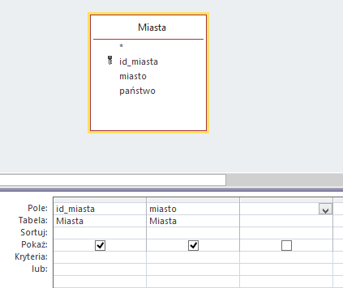
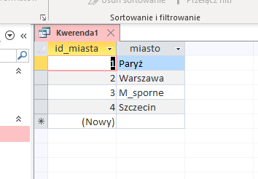
Wynik uruchomienia kwerendy
Projekt kwerendy

Slide 15
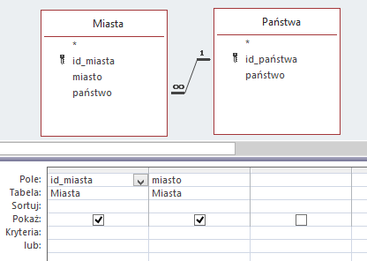
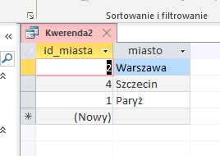
błędna realizacja poprzedniej kwerendy
poniżej brakuje wartości „M_sporne”
(dodatkowe tabela zakłóca wyświetlanie
miast z tabeli Miasta

Slide 16

przykładowa instrukcja w języku SQL
tworząca kwerendę prostą, wybierającą dane
SELECT miasto FROM Miasta WHERE id_miasta=1;
w ogólności tutaj wstawiamy
nazwy kolumn, które chcemy
wyświetlić
(bardziej ogólnie można było
napisać Miasta.miasto)
nazwa tabeli, z której
wybieramy dane
warunki dodatkowe,
efektywnie ograniczające
liczbę wyświetlanych
wierszy

Slide 17
tworzenie kwerend złożonych (Access)
Tabela Państwa
Tabela Miasta
id_państwa
1
2
państwo
Polska
Francja
id_miasta
1
2
3
4
miasto
Paryż
Warszawa
M_sporne
Szczecin
państwo
2
1
1
Access: relacje utworzone wcześniej podczas tworzenia tabel i wpisywaniu danych
są automatycznie przenoszone, jako domyślne warunki złączenia tabel przy tworzeniu kwerend
(MySQL- tworzenie tabel i kontrola wpisywania danych są w dużym stopniu
niezależne od tworzenie kwerend)

Slide 18
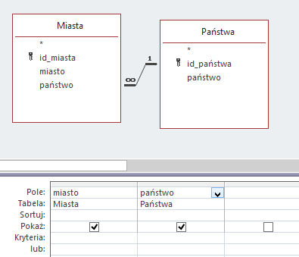
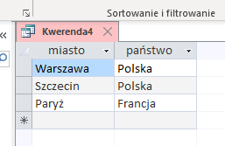
pierwszy ważny przypadek
poniżej brakuje wartości „M_sporne”,
ale ogólnie jest raczej OK

Slide 19
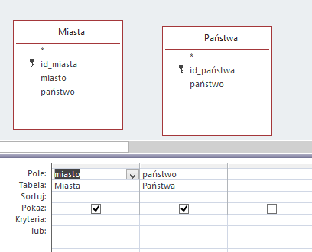
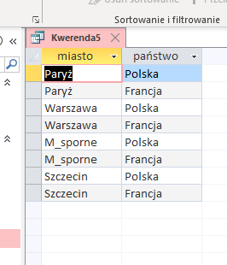
drugi ważny przypadek (po ręcznym usunięciu połączenia 1-∞)
w wyniku kwerendy mamy 8 wierszy (4x2)

Slide 20
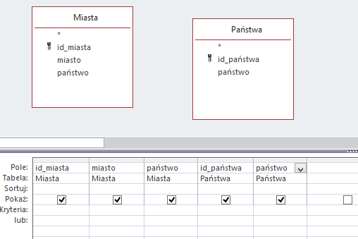
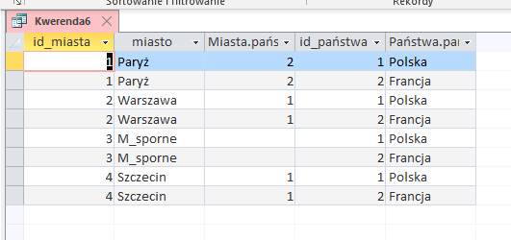
(ukryta) logika tworzenia złożonych zapytań
krok 1: złączeniem bazowym jest tzw. iloczyn kartezjański dwóch tabel

Slide 21
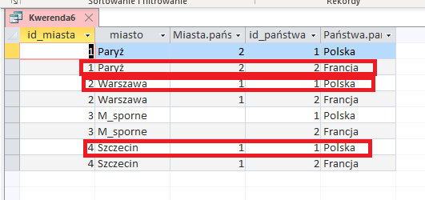
tylko dla zakreślonych wierszy zachodzi
Miasta.państwo=Państwo.id_państwa,
i to są te wiersze, które tak naprawdę nas interesują

Slide 22
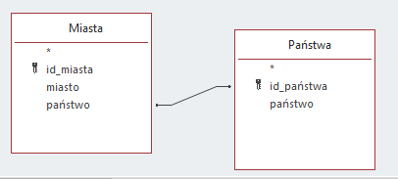
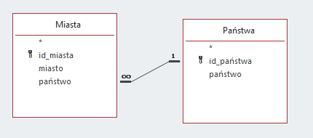
krok2: wymuszenie warunku równości
instrukcja SQL
SELECT Miasta.id_miasta, Miasta.miasto,
Miasta.państwo, Państwa.id_państwa,
Państwa.państwo
FROM Państwa INNER JOIN Miasta
ON Państwa.id_państwa = Miasta.państwo;
graficzne wymuszenie
warunku „równości”

Slide 23
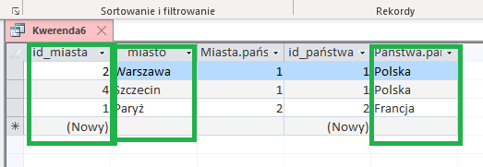
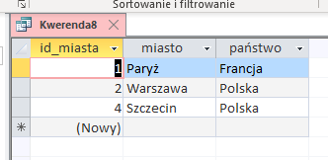
krok 3: wybieramy tylko te kolumny, które chcemy wyświetlić
można zastosować
kod SQL lub zdefiniować
wybór graficznie
SELECT Miasta.id_miasta, Miasta.miasto, Państwa.państwo
FROM Państwa INNER JOIN Miasta ON Państwa.id_państwa = Miasta.państwo
ORDER BY Miasta.id_miasta;
wynik końcowy
(zazwyczaj tylko
to widzimy)

Slide 24
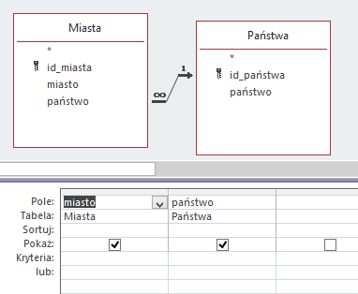
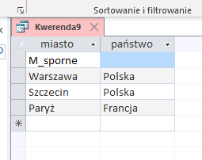
uzupełnienie: trzeci ważny przypadek (tzw. złączenie zewnętrzne)
w wyniku kwerendy otrzymujemy dodatkowo
także miasta bez odpowiedników w tabeli Państwa

Slide 25
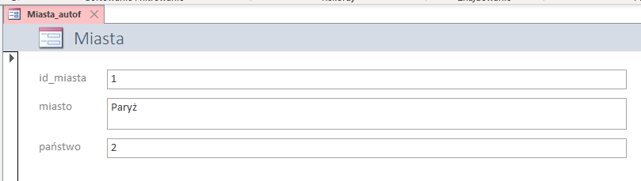
przykład formularza utworzonego automatycznie
formularze mogą być często wygodniejsze od tabel, do wpisywania i odczytywania danych

Slide 26
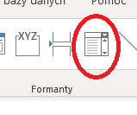
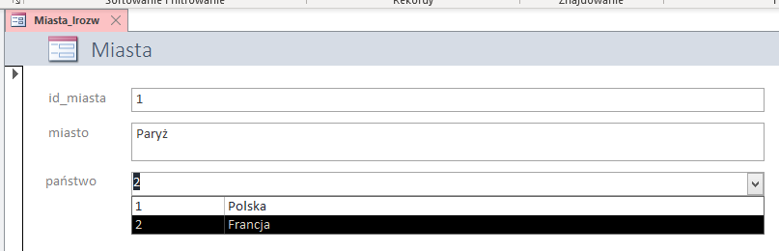
przykład formularza z listą rozwijaną utworzoną
z pomocą formantu „kombi”
program Access posiada bardzo dużo różnych możliwości tworzenia formularzy
ułatwiających pracę potencjalnym użytkownikom końcowym

Slide 27
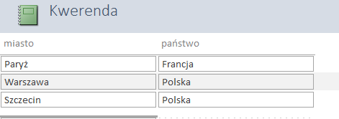
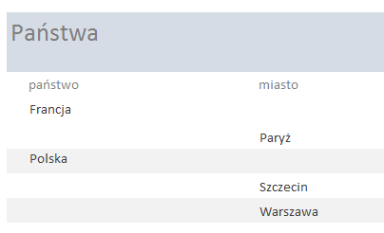

raport wygenerowany
automatycznie
raport z grupowaniem
danych (jedna z możliwości
tworzenia raportów
„przyjaznych” dla użytkownika
końcowego)

Slide 28
MySQL
-ogólna charakterystyka pracy, z poziomu konsoli,
z systemem zarządzania bazami danych (SZBD) MySQL
-wybrane przykłady instrukcji SQL realizowanych przy użyciu SZBD MySQL
-tworzenie zapytań złożonych wybierających dane z wielu tabel

Slide 29

polecana lektura:
Marcin Lis - MySQL. Darmowa
baza danych. Ćwiczenia praktyczne,
wyd. drugie, 2013, Helion, Gliwice

Slide 30
tutaj wpisywany mogą być polecenia SQL

Slide 31
instrukcje pomocnicze:
Monitora SQL
oraz ułatwiające
do poruszanie się po bazie
(„nawigacyjne”)
(w praktyce często nie muszą
kończyć się średnikiem)
praca z SZBD MySQL
w trybie konsolowym
(zawsze powinny
kończyć się średnikiem, jeśli
wcześniej pojawi się ENTER,
to zgłasza się kolejna linia
do kontynuowania
wpisywania instrukcji)
„główne” instrukcje języka SQL
(w wersji zaimplementowanej
w systemie MySQL)
zaleca się, aby instrukcje
były zakończone
średnikiem

Slide 32
ważniejsze instrukcje
Monitora MySQL oraz
instrukcje „nawigacyjne”
>help; także >\h - pomoc on-line
>quit; także >\q - koniec pracy
>source ścieżka do pliku oraz nazwa pliku;
-polecenia kolejno wykonywane z pliku
>use nazwa bazy danych;
do kontroli przebiegu pracy
ważne są następujące polecenia ze średnikami
>show databases;
>show tables;

Slide 33
typu GRANT, REVOKE
-do administrowania kontami
użytkowników
DCL (data control language)
„główne”
instrukcje SQL
(zaimplementowane
w SZBD MySQL)
typu CREATE, DROP
-do generowania i usuwania schematów
tabel
DDL (data definition language)
DML (data manipulation language)
typu INSERT, SELECT, UPDATE
-do wstawiania, uaktualniania
i wyświetlania danych

Slide 34
>CREATE DATABASE testowa_db;
>SHOW DATABASES;
>USE testowa_db;
>CREATE TABLE tab_probna(
->id_h INT PRIMARY KEY,
->nazwa_t CHAR(10));
>INSERT INTO tab_probna VALUES (1, 'one’);
>INSERT INTO tab_probna VALUES (2, 'two');
>SELECT * FROM tab_probna;
>SELECT id_h,id_h FROM tab_probna;
>DROP TABLE tab_probna;
>DROP DATABASE testowa_db;
wybór bazy dany do pracy
test
środowiska
MySQL
utworzenie tabeli
z dwiema kolumnami
wyświetlenie danych
z tabeli

Slide 35
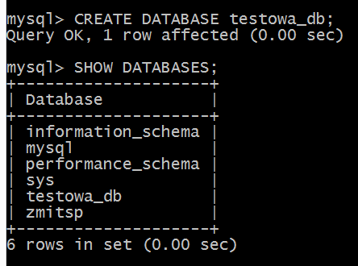
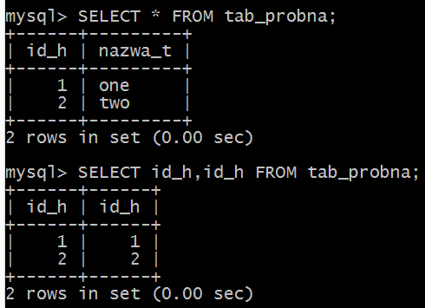
utworzenie bazy danych testowa_db
wyświetlenie danych z tabeli

Slide 36
Tabela pracownicy
id_prac
7513
9842
6651
9006
imie_i_nazw
Ewa Nowacka
Bartosz Kowalski
Andrzej Plater
Barbara Cetryk
d_ur
1967-0502
1957-09-15
1978-12-22
1963-09-19
numer_wydz
128
42
128
128
przykład
Tabela wydzialy
mamy dwie tabele, pokazane zostanie,
jak, przy użyciu trybu konsolowego MYSQL,
wprowadzić do bazy danych zawarte
w nich informacje oraz jak wyświetlać dane
numer_wydz
42
128
nazwa_wydz
Finanse
Badania i Rozw

Slide 37
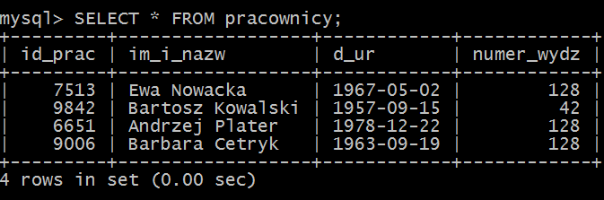
>CREATE TABLE pracownicy (
->id_prac INT NOT NULL PRIMARY KEY,
->im_i_nazw CHAR(20),
->d_ur DATE,
->numer_wydz INT);
>INSERT INTO pracownicy (id_prac, im_i_nazw,
->d_ur, numer_wydz)
->VALUES (7513, 'Ewa Nowacka', '1967-05-02’, 128);
>INSERT INTO pracownicy (id_prac, im_i_nazw,
->d_ur, numer_wydz)
->VALUES (9842, 'Bartosz Kowalski', '1957-09-15', 42);
>INSERT INTO pracownicy (id_prac, im_i_nazw,
->d_ur, numer_wydz)
->VALUES (6651, 'Andrzej Plater', '1978-12-22', 128);
>INSERT INTO pracownicy (id_prac, im_i_nazw,
->d_ur, numer_wydz)
->VALUES (9006, 'Barbara Cetryk', '1963-09-19', 128);
wyświetlenie całej utworzonej tabeli

Slide 38
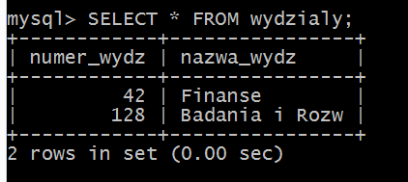
>CREATE TABLE wydzialy (
->numer_wydz INT NOT NULL PRIMARY KEY,
->nazwa_wydz CHAR(20));
>INSERT INTO wydzialy (numer_wydz, nazwa_wydz)
->VALUES (42, 'Finanse’);
>INSERT INTO wydzialy (numer_wydz, nazwa_wydz)
->VALUES (128, 'Badania i Rozw');
wyświetlenie tabeli wydzialy

Slide 39
kwerendy tworzone na podstawie jednej tabeli
>SELECT COUNT(*) FROM pracownicy;
albo
>SELECT COUNT(id_prac) FROM pracownicy;
>SELECT COUNT(*), numer_wydz
->FROM pracownicy
->GROUP BY numer_wydz;
albo
>SELECT COUNT(id_prac), numer_wydz
->FROM pracownicy
->GROUP BY numer_wydz;
kwerenda zwracająca
liczbę wierszy w tabeli pracownicy
kwerenda pokazująca liczbę
pracowników na każdym wydziale
(identyfikowanym przez numer a nie nazwę)

Slide 40
kwerendy tworzone na podstawie jednej tabeli
>SELECT im_i_nazw
->FROM pracownicy
->WHERE d_ur BETWEEN '1960-01-01’
->AND '1970-01-01’;
>SELECT im_i_nazw, numer_wydz
->FROM pracownicy
->WHERE numer_wydz=(SELECT numer_wydz FROM
->pracownicy WHERE im_i_nazw='Ewa Nowacka');
kwerenda wyświetlająca
pracowników urodzonych
w zadanym przedziale czasowym
zapytanie z tzw. podzapytaniem
(instrukcja SELECT jest użyta dwa razy)

Slide 41
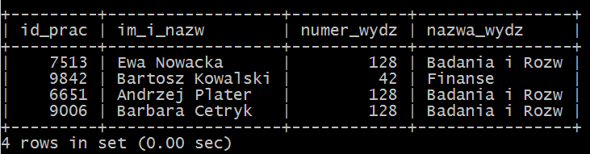
kwerendy złożone utworzone na podstawie dwóch tabeli
>SELECT pracownicy.id_prac, pracownicy.im_i_nazw,
->pracownicy.numer_wydz, wydzialy.nazwa_wydz
->FROM pracownicy INNER JOIN wydzialy
->ON pracownicy.numer_wydz=wydzialy.numer_wydz;
kwerenda wyświetlająca
informacje o pracownikach,
łącznie z nazwą wydziału
wynik działania kweredy

Slide 42
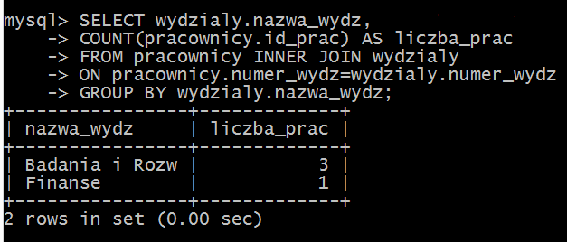
kwerendy złożone utworzone na podstawie dwóch tabeli
>SELECT wydzialy.nazwa_wydz,
->COUNT(pracownicy.id_prac) AS liczba_prac
->FROM pracownicy INNER JOIN wydzialy
->ON pracownicy.numer_wydz=wydzialy.numer_wydz
->GROUP BY wydziały.nazwa_wydz;
kwerenda pokazująca ile jest pracowników
na każdym wydziale
(identyfikowanym poprzez nazwę)

Slide 43
>DROP TABLE IF EXISTS pracownicy;
>DROP TABLE IF EXISTS wydzialy;
>CREATE TABLE pracownicy (
->id_prac INT NOT NULL PRIMARY KEY,
->im_i_nazw CHAR(20),
-.d_ur DATE,
->numer_wydz INT) ENGINE = InnoDB;
>CREATE TABLE wydzialy (
->numer_wydz INT NOT NULL PRIMARY KEY,
->nazwa_wydz CHAR(20)) ENGINE = InnoDB;
w przypadku MySQL relacje pomiędzy
tabelami nie mają dużego wpływu
na kwerendy wybierające dane (o ich właściwą
formę programista musi się zatroszczyć sam)
uwaga: kolejność wyświetlania wierszy
może zależeć od różnych czynników,
jeśli nie jest wprost zdefiniowana
utworzenie dwóch tabel, a następnie
zdefiniowanie relacji pomiędzy nimi
(poprzez utworzenie klucza obcego),
ta relacja służy do kontroli
wprowadzanych danych w obu tabelach
>ALTER TABLE pracownicy add FOREIGN KEY (numer_wydz)
->REFERENCES wydzialy (numer_wydz);

Slide 44
tworzenie kwerend złożonych (MYSQL)
Tabela Państwa
Tabela Miasta
id_państwa
1
2
3
państwo
Francja
Polska
Czechy
id_miasta
1
2
3
miasto
Warszawa
Paryż
Rybnik
państwo
2
1
2
MySQL- tworzenie tabel i kontrola wpisywania danych przy pomocy relacji
są w dużym stopniu niezależne od tworzenie kwerend
(Access: relacje utworzone wcześniej podczas tworzenia tabel i wpisywaniu danych
są automatycznie przenoszone, jako domyślne warunki
złączenia tabel przy tworzeniu kwerend)

Slide 45
dwa sposoby łączenia tabel
-przy pomocy konstrukcji
table1, table2
(+ ewentualnie „WHERE”)
-przy pomocy konstrukcji
table1 INNER JOIN table2
(+ ewentualnie „ON”)
sposób niezalecany do zastosowań
praktycznych, ale ważny do zrozumienia
„logiki” łączenia tabel
sposób często spotykany w praktyce,
ale z nieco ukrytą logiką

Slide 46
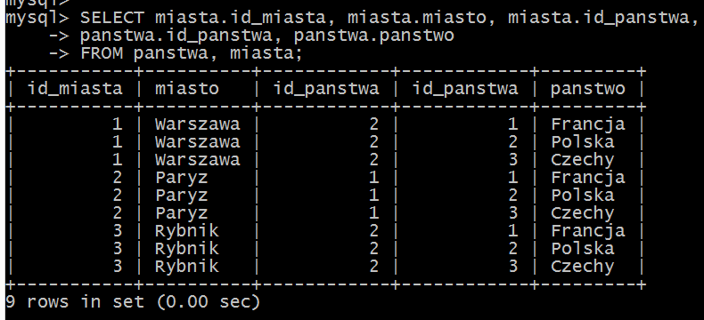
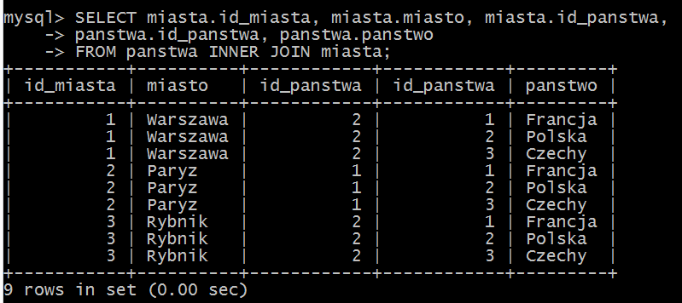
iloczyn kartezjański zbiorów
(pełne złączenie
dwóch tabel)
ten sam wynik
przy użyciu
INNER JOIN

Slide 47
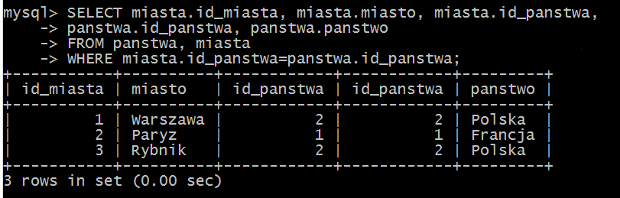
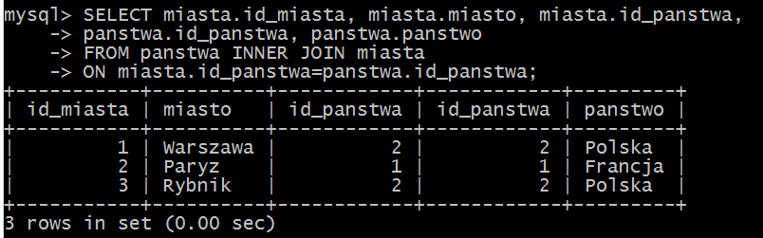
dodatkowy warunek
WHERE, ale efektywnie
końcowy wynik jest
wyznaczany „na piechotę”
to samo przy użyciu
INNER JOIN ... ON,
ta konstrukcja jest bardzo
specyficzna, więc cała
operacja może
być przez serwery
optymalizowana

Slide 48
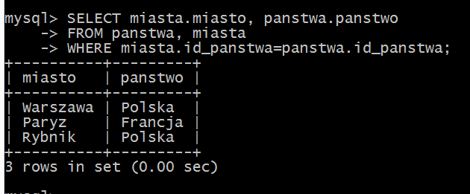
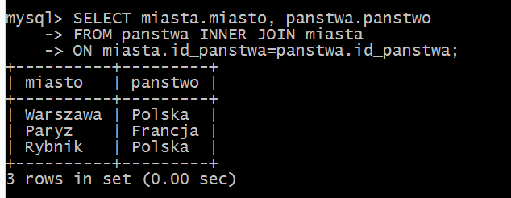

wyniki wykonania
kwerend, przy pozostawieniu
kolumn istotnych
dla użytkownika końcowego

Slide 49
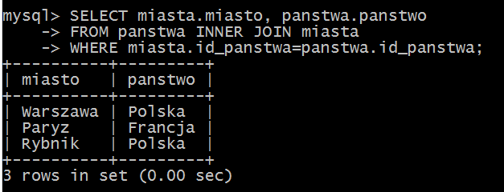
ciekawostka: INNER JOIN
może być używany razem
z WHERE (zamiast ON), ale
nie jest to zalecana forma

